Slide 1
XIN CHÀO THẦY VÀ CÁC BẠN

Slide 4
NHÓM 3

Slide 5
Thành viên trong nhóm
ỨNG DỤNG CỦA VẬT LÍ TRONG MỘT SỐ NGÀNH NGHỀ
ỨNG DỤNG VẬT LÍ TRONG QUÂN SỰ
Ghi chú nội dung 1

Slide 6
Thành viên trong nhóm
ỨNG DỤNG VẬT LÍ TRONG QUÂN SỰ
ỨNG DỤNG CỦA VẬT LÍ TRONG MỘT SỐ NGÀNH NGHỀ
Nội dung 1
Ghi chú nội dung 1

Slide 7
1.MÁY BẮN ĐÁ
VŨ KHÍ LẠNH THỜI CỔ

Slide 8
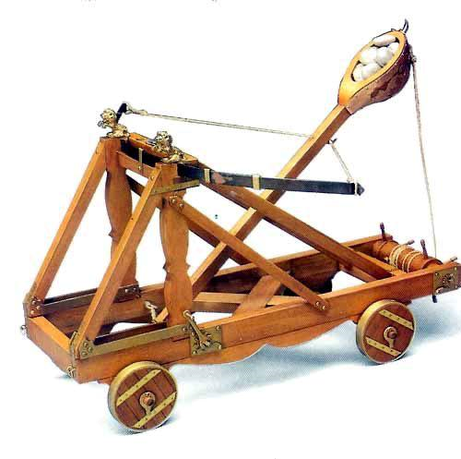
MÁY BẮN ĐÁ
Được phát minh năm 399 trước công nguyên. Còn có tên gọi là Sảo pháo hay Cự thạch pháo.
Máy bắn đá hoạt động như thế nào?
Dùng đòn bẩy và tính đàn hồi của cần để bắn đá
VẬY:
AI LÀ NGƯỜI PHÁT HIỆN RA NGUYÊN LÍ ĐÒN BẪY?

Slide 9
1.Máy bắn đá
Dùng đòn bẩy và tính đàn hồi của cần để bắn đá
VẬY:
AI LÀ NGƯỜI PHÁT HIỆN RA NGUYÊN LÍ ĐÒN BẪY?
2. Cung tên

Slide 10
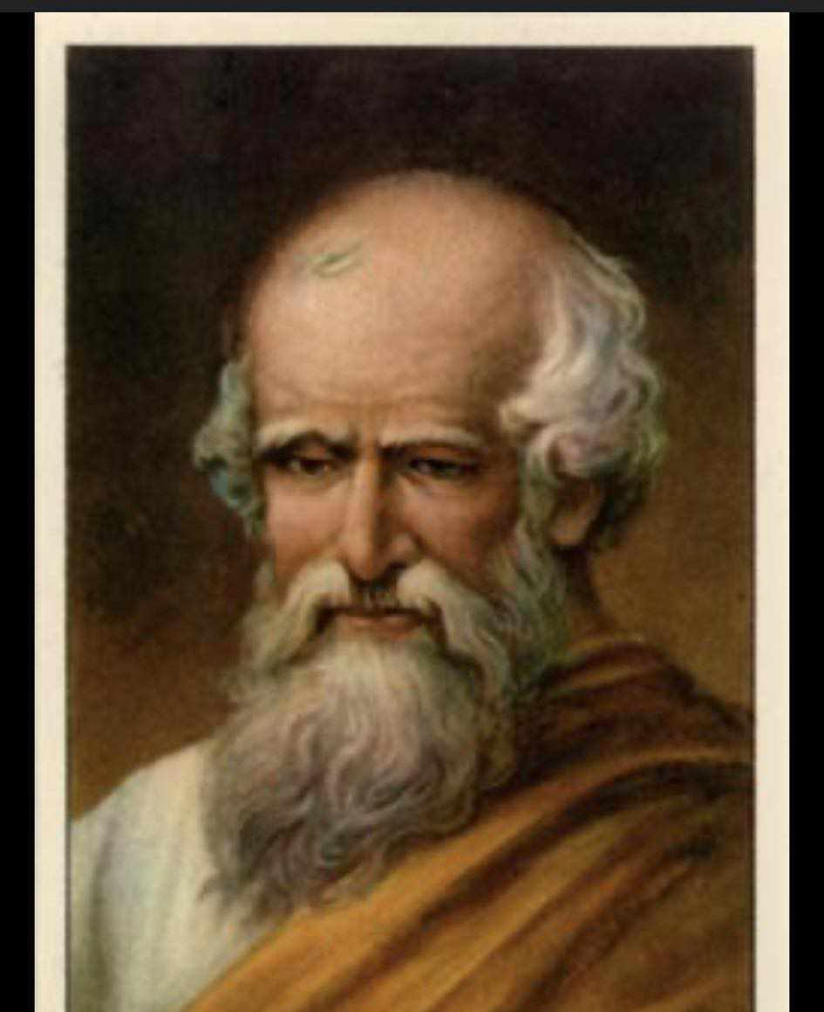
1.Máy bắn đá
Nguyên lí đòn bẫy
do Acsimet phát hiện ra
2.Cung tên

Slide 11
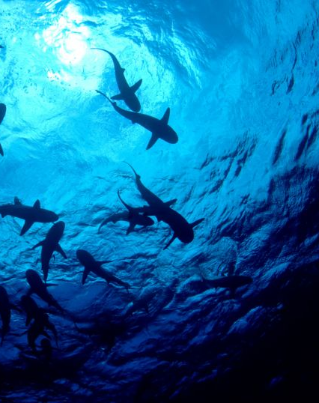
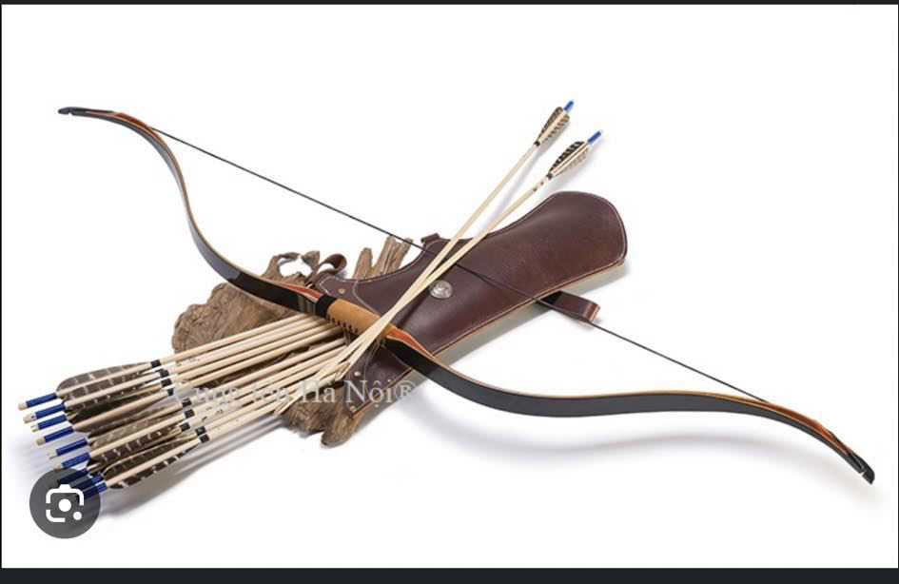
Nội dung 1
Ghi chú nội dung 1
2.Cung tên

Slide 12
1.Máy bắn đá
2.Cung tên
Nhìn vào ảnh bạn nào có thể cho mình biết cách mà mũi tên được bắn đi như thế nào?
2.Cung tên

Slide 13
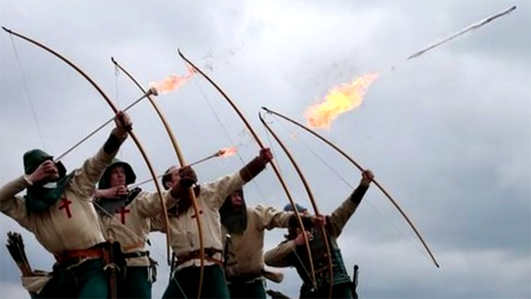
Thuyết trình ở đây
2. Cung tên
Mũi tên bắn ra được nhờ lực kéo của tay cung biến dạng, dây cung căng ra
Lực căng của dây (lực đàn hồi) làm mũi tên bay đi
Nội dung 3
Ghi chú nội dung 3

Slide 14
2. Cung tên
3. Tên lửa phòng không

Slide 15
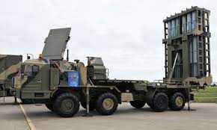
2. Cung tên
3. Tên lửa phòng không

Slide 16
4. Tàu ngầm hải quân Việt Nam
3. Tên lửa phòng không
Hệ thống phát và thu sóng điện từ kết hợp với các thuật toán quỹ đạo để phát hiện tên lửa mục tiêu và điều khiển hệ thống tên lửa trúng mục tiêu.

Slide 17
3. Tên lửa phòng không
hệ thống phát và thu sóng điện từ kết hợp với các thuật toán quỹ đạo để phát hiện tên lửa mục tiêu và điều khiển hệ thống tên lửa trúng mục tiêu.
4. Tàu ngầm hải quân Việt Nam
Ghi chú nội dung 4
Thuyết trình ở đây nhé

Slide 18
5. Lợi ích của vũ khí trong quân sự
4. Tàu ngầm hải quân
Việt Nam
Tàu ngầm quân sự hoạt động dựa trên định luật Archimedes, nguyên lý Pascal, năng lượng hạt nhân.

Slide 19
3. Tên lửa phòng không
a. Lợi ích của vũ khí trong quân sự
4. Tàu ngầm hải quân Việt Nam
Tàu ngầm quân sự hoạt động dựa trên định luật Archimedes, nguyên lý Pascal, năng lượng hạt nhân.
5. Lợi ích và tác hại của vũ khí trong quân sự
Nói chung, vũ khí có thể được hiểu là bao gồm bất cứ thứ gì được sử dụng để đạt được lợi thế về chiến thuật, chiến lược, vật chất hoặc tinh thần trước kẻ thù hoặc địa điểm của kẻ thù.

Slide 20
Gây thương vong hàng loạt
Ô nhiễm môi trường (hoá chất, chất nổ)
Vũ khí càng mạnh, càng tân tiến làm đe doạ tới các nước xung quang
a. Lợi ích của vũ khí trong quân sự
4. Tàu ngầm hải quân Việt Nam
Tàu ngầm quân sự hoạt động dựa trên định luật Archimedes, nguyên lý Pascal, năng lượng hạt nhân.
Nói chung, vũ khí có thể được hiểu là bao gồm bất cứ thứ gì được sử dụng để đạt được lợi thế về chiến thuật, chiến lược, vật chất hoặc tinh thần trước kẻ thù hoặc địa điểm của kẻ thù.
b. Tác hại của vũ khí trong quân sự

Slide 21
b. Tác hại của vũ khí trong quân sự
a. Lợi ích của vũ khí trong quân sự
Nói chung, vũ khí có thể được hiểu là bao gồm bất cứ thứ gì được sử dụng để đạt được lợi thế về chiến thuật, chiến lược, vật chất hoặc tinh thần trước kẻ thù hoặc địa điểm của kẻ thù.
Gây thương vong hàng loạt
Ô nhiễm môi trường (hoá chất, chất nổ)
Vũ khí càng mạnh, càng tân tiến làm đe doạ tới các nước xung quang

Slide 22
b. Tác hại của vũ khí trong quân sự
Cảm ơn thầy và các bạn đã lắng nghe!!!
Gây thương vong hàng loạt
Ô nhiễm môi trường (hoá chất, chất nổ)
Vũ khí càng mạnh, càng tân tiến làm đe doạ tới các nước xung quang
Nhóm 3

